Slide 1
Sana alimentazione e ruolo di ATS Insubria nello stile di vita alimentare
Como
04/03/2026
a cura di Sc Igiene alimenti e nutrizione

Slide 2
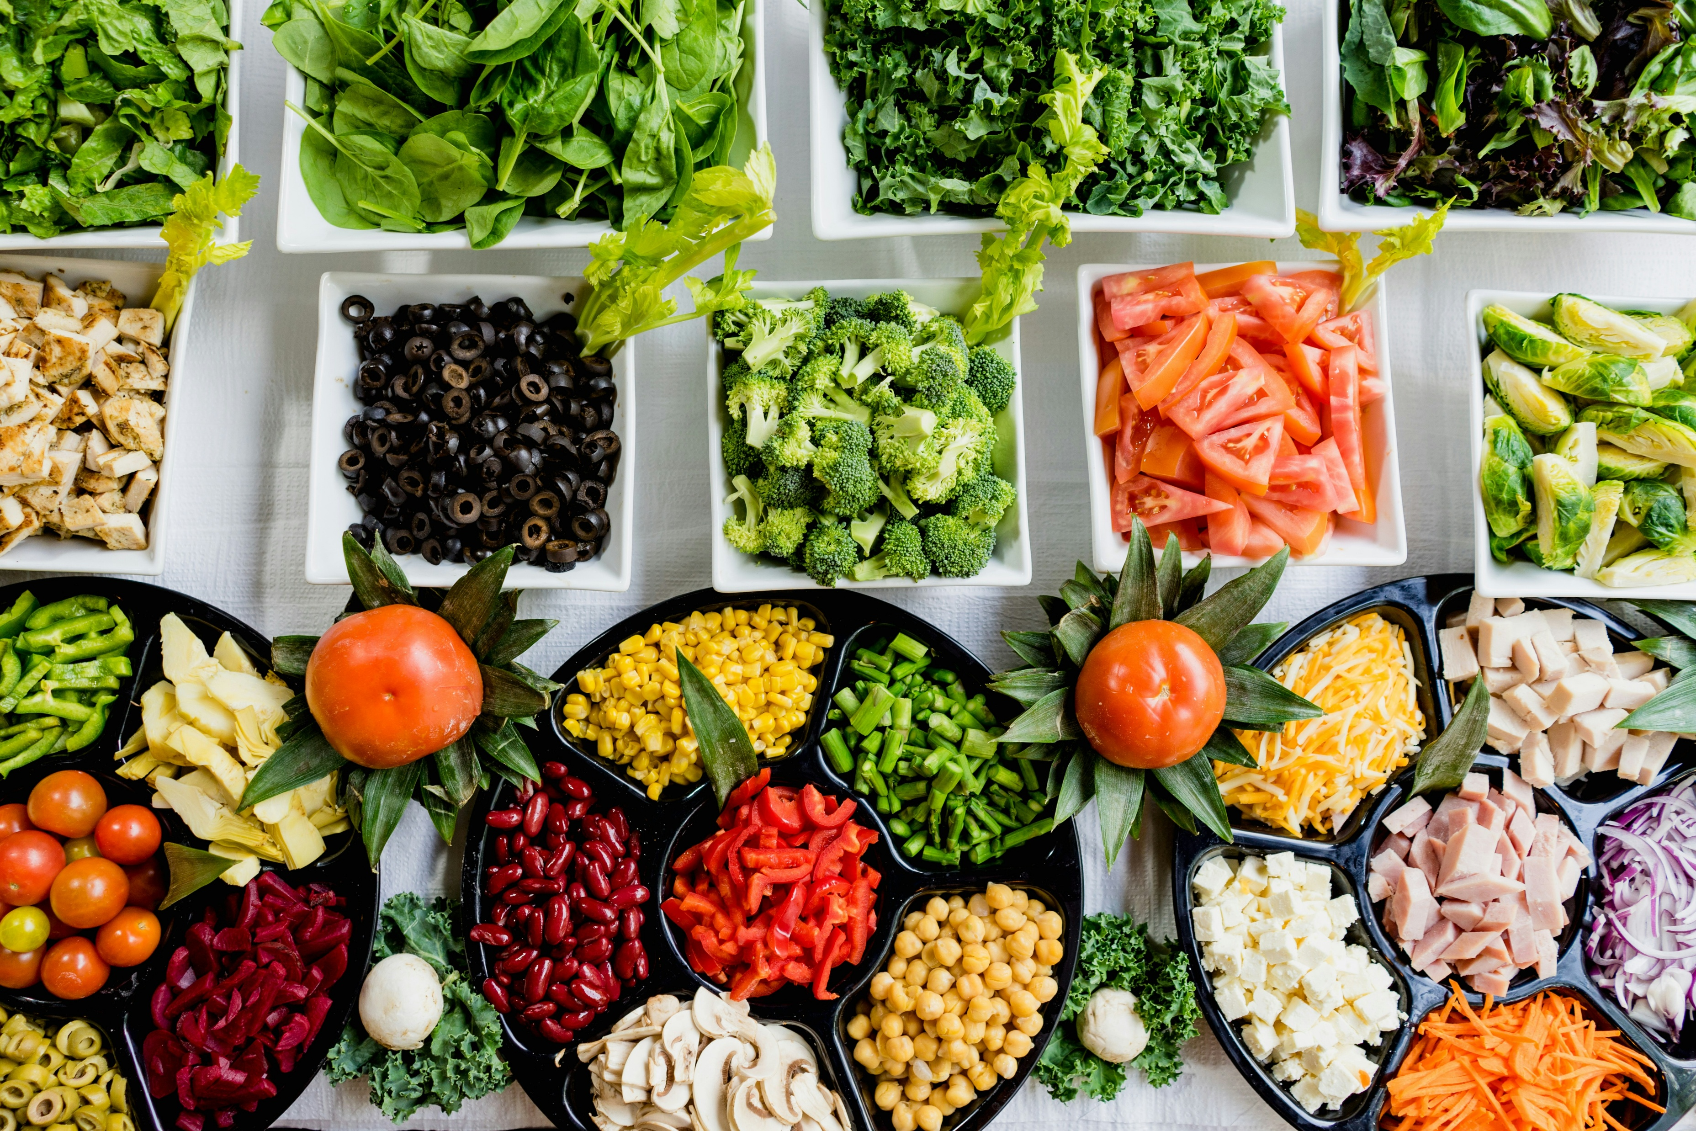
Principi di una dieta equilibrata
Varietà degli alimenti
  Seguire una dieta varia significa consumare frutta, verdura, cereali integrali, legumi, pesce e carni magre ogni giorno.
Moderazione delle porzioni
  Controllare le porzioni ed evitare eccessi di snack e dolci aiuta a prevenire sovrappeso e disturbi metabolici.
Qualità degli alimenti
  Prediligere alimenti freschi, naturali e di stagione, limitando zuccheri aggiunti, sale e grassi saturi.
Stile di vita sano
  Idratazione, attività fisica, sonno e gestione dello stress migliorano il benessere generale e la qualità della vita.
Foto di Dan Gold su Unsplash
Notes:
Una dieta equilibrata rappresenta uno dei pilastri fondamentali per garantire benessere e prevenzione delle principali patologie croniche. I principi base includono il consumo variato degli alimenti, la moderazione delle porzioni e la scelta di prodotti di qualità, preferibilmente freschi e poco processati. Varietà significa alternare quotidianamente diverse fonti di nutrienti, includendo frutta e verdura di più colori, cereali integrali, legumi, pesce, carni magre e oli vegetali come quello extravergine d’oliva. Moderazione implica un controllo consapevole delle porzioni e un’attenzione particolare agli alimenti ad alta densità calorica, come snack industriali o dolciumi, che se consumati in eccesso possono favorire sovrappeso e disturbi metabolici. La qualità degli alimenti si riferisce invece alla preferenza per prodotti freschi, naturali e di stagione, riducendo il consumo di cibi ricchi di zuccheri aggiunti, sale e grassi saturi. La ricerca scientifica sottolinea l’importanza della dieta mediterranea come modello alimentare riconosciuto a livello internazionale per i suoi effetti positivi sulla salute cardiovascolare, metabolica e cognitiva. La combinazione di nutrienti essenziali, antiossidanti e fibre favorisce, infatti, la regolazione della glicemia, il controllo del peso corporeo e la riduzione del rischio di malattie croniche. Un ulteriore elemento chiave è l’idratazione: mantenere un apporto adeguato di acqua facilita i processi digestivi e metabolici. Inoltre, l’alimentazione equilibrata è strettamente intrecciata con altre abitudini salutari come l’attività fisica regolare, il sonno adeguato e la gestione dello stress. Questi aspetti, integrati in uno stile di vita complessivo, contribuiscono a migliorare la qualità della vita e a prevenire l’insorgenza di disturbi legati allo stile alimentare scorretto. È pertanto fondamentale promuovere una maggiore consapevolezza alimentare attraverso percorsi educativi e informativi rivolti a tutte le fasce di popolazione, con particolare attenzione ai bambini e agli adolescenti, affinché possano sviluppare abitudini sane e durature.

Slide 3
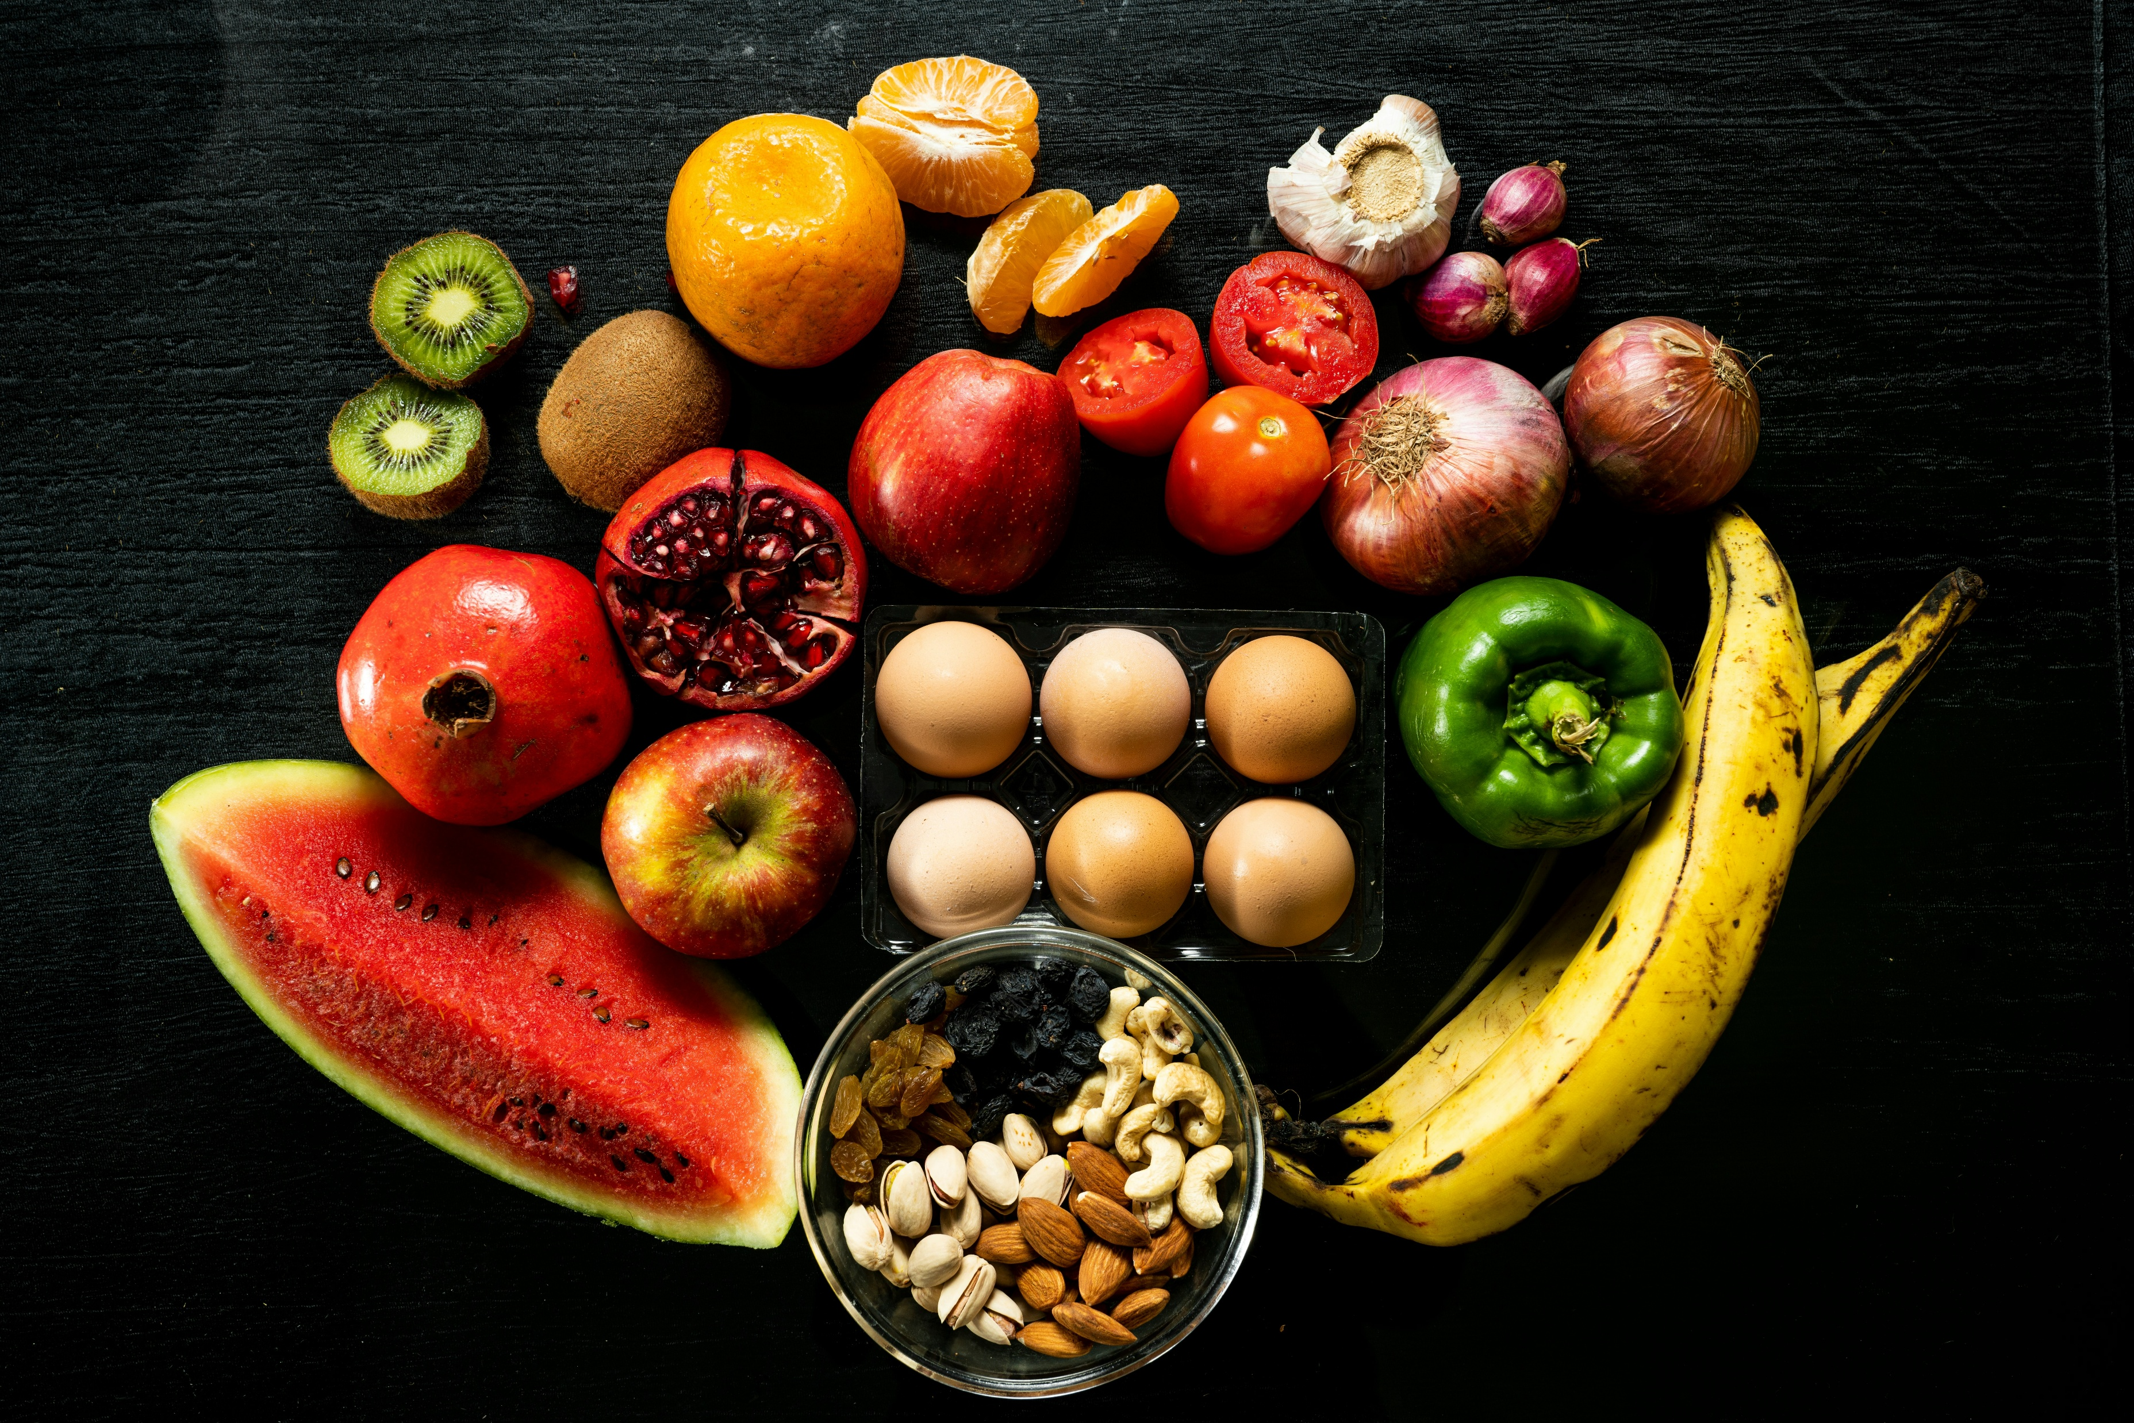
Linee guida nutrizionali e scelte quotidiane
Consumo di frutta e verdura
  Si consiglia di mangiare almeno cinque porzioni di frutta e verdura al giorno per vitamine e fibre essenziali.
Scelte di cereali e grassi
  Privilegiare cereali integrali e sostituire grassi saturi con grassi insaturi migliora la salute metabolica.
Limitare zuccheri e sale
  Ridurre zuccheri semplici e sale aiuta a prevenire diabete, ipertensione e malattie cardiovascolari.
Sostenibilità alimentare
  Scegliere alimenti locali, stagionali e a basso impatto ambientale tutela la salute e l’ecosistema.
Notes:
Le linee guida nutrizionali rappresentano un riferimento essenziale per orientare le persone verso scelte alimentari consapevoli e salutari nella vita quotidiana. In Italia, tali linee guida vengono periodicamente aggiornate per riflettere le nuove evidenze scientifiche e includono indicazioni pratiche su come strutturare pasti equilibrati. Tra i punti principali vi è l’incremento del consumo di frutta e verdura, consigliato in almeno cinque porzioni al giorno, grazie al loro contenuto di vitamine, minerali, fibre e composti antiossidanti. Parallelamente, si raccomanda di privilegiare i cereali integrali rispetto a quelli raffinati, poiché favoriscono una migliore regolazione della glicemia e una maggiore sazietà. Importante anche la riduzione dei grassi saturi, presenti prevalentemente in burro, carni grasse e alcuni prodotti industriali, sostituendoli con grassi insaturi provenienti da frutta secca, pesce e oli vegetali. Le linee guida insistono inoltre sulla necessità di limitare zuccheri semplici e sale, entrambi associati a un aumento del rischio di diabete, ipertensione e patologie cardiovascolari. Anche la frequenza e la distribuzione dei pasti giocano un ruolo significativo: una colazione equilibrata aiuta a regolare l’energia giornaliera, mentre pasti regolari contribuiscono a evitare eccessi alimentari. Un altro elemento centrale delle linee guida è l’importanza della sostenibilità ambientale: scegliere alimenti locali, stagionali e con basso impatto ambientale non solo migliora la salute personale, ma contribuisce anche alla tutela dell’ecosistema. L’applicazione quotidiana di queste regole non richiede stravolgimenti della propria routine, ma piccoli cambiamenti progressivi come aumentare il consumo di verdure ai pasti, preferire metodi di cottura leggeri, ridurre le bevande zuccherate e optare per spuntini salutari. Infine, un’educazione alimentare strutturata favorisce la diffusione di comportamenti virtuosi tra adulti e bambini, contribuendo a una cultura del benessere radicata e consapevole. L’obiettivo finale delle linee guida è aiutare ciascuno a costruire un modello alimentare sostenibile, sano e facilmente applicabile nella vita quotidiana.

Slide 4

Alimentazione e prevenzione delle malattie
Ruolo della dieta nella prevenzione
  Una dieta equilibrata previene malattie croniche come obesità, diabete e patologie cardiovascolari.
Benefici metabolici e cellulari
  Fibre, antiossidanti e grassi insaturi migliorano colesterolo, sensibilità insulinica e pressione arteriosa.
Salute intestinale e sistema immunitario
  Alimentazione sana supporta il microbiota intestinale e rafforza il sistema immunitario.
Stile di vita sano integrato
  Alimentazione equilibrata combina attività fisica, riduzione alcol e controllo stress per miglior benessere.
Notes:
Numerose ricerche scientifiche dimostrano come una corretta alimentazione rappresenti uno dei fattori più importanti nella prevenzione di molte malattie croniche non trasmissibili, quali obesità, diabete di tipo 2, ipertensione e patologie cardiovascolari. Una dieta ricca di fibre, antiossidanti e grassi insaturi contribuisce, infatti, a ridurre i livelli di colesterolo LDL, migliorare la sensibilità insulinica e mantenere sotto controllo la pressione arteriosa. Il consumo regolare di frutta e verdura fornisce vitamine e fitocomposti utili alla protezione cellulare, mentre cereali integrali e legumi favoriscono un miglior metabolismo glucidico. Al contrario, l’eccesso di zuccheri semplici, cibi ad alta densità calorica e grassi saturi è collegato allo sviluppo di sovrappeso e sindrome metabolica. La prevenzione primaria attraverso l’alimentazione non si limita però agli aspetti metabolici: alcuni studi evidenziano una relazione tra dieta equilibrata e riduzione del rischio di alcuni tumori, in particolare quelli del tratto gastrointestinale. Inoltre, scelte alimentari consapevoli supportano la salute dell'intestino, fondamentale per il sistema immunitario e per il benessere generale grazie al ruolo del microbiota. Accanto alla prevenzione delle patologie, l’alimentazione sana contribuisce a migliorare energia, concentrazione e qualità del sonno, favorendo uno stile di vita complessivamente più attivo. Per massimizzare questi benefici è necessario integrare l’alimentazione equilibrata con altre abitudini salutari, come la regolare attività fisica, la riduzione del consumo di alcol e il controllo dello stress. Risulta quindi essenziale promuovere programmi educativi che rendano accessibili a tutti le conoscenze necessarie per compiere scelte alimentari adeguate. Il ruolo delle istituzioni sanitarie e scolastiche è decisivo nel creare ambienti che favoriscano comportamenti salutari sin dall’infanzia. In conclusione, l’alimentazione rappresenta uno strumento potente e preventivo, capace di incidere in maniera significativa sulla salute individuale e collettiva, riducendo il carico di malattie e migliorando la qualità della vita.

Slide 5

Il ruolo di ATS Insubria nella promozione della salute
Promozione della salute alimentare
  ATS Insubria guida programmi e iniziative per diffondere stili di vita salutari nella comunità e nei luoghi di lavoro.
Educazione alimentare scolastica
  Collabora con scuole per insegnare i principi di un'alimentazione corretta fin dall'infanzia con percorsi educativi dedicati.
Sorveglianza nutrizionale e prevenzione
  Monitora la salute nutrizionale della popolazione per identificare criticità e pianificare interventi basati su evidenze scientifiche.
Collaborazione e rete territoriale
  Favorisce partnership con enti, associazioni e professionisti per sostenere iniziative locali di promozione del benessere.
Notes:
ATS Insubria svolge un ruolo centrale nella promozione della salute alimentare sul territorio attraverso programmi, iniziative e interventi rivolti a diverse fasce della popolazione. L’agenzia sanitaria si occupa di diffondere informazioni corrette sugli stili di vita salutari, promuovendo campagne educative nelle scuole, nei luoghi di lavoro e nelle comunità locali. Tra le attività principali vi sono i programmi di prevenzione primaria, che mirano a ridurre l’incidenza delle malattie croniche incoraggiando abitudini alimentari equilibrate. ATS Insubria collabora con istituti scolastici per introdurre percorsi di educazione alimentare, favorendo la conoscenza dei principi di una dieta corretta fin dall’infanzia. Inoltre, supporta famiglie ed educatori nella costruzione di ambienti favorevoli a scelte salutari, attraverso materiali informativi, incontri formativi e consulenze specialistiche. Un altro elemento rilevante è la sorveglianza nutrizionale, che permette di monitorare lo stato di salute della popolazione e individuare eventuali criticità legate al sovrappeso, alla malnutrizione o alle abitudini scorrette. Grazie a questi dati, ATS Insubria è in grado di programmare interventi mirati e basati su evidenze scientifiche. L’agenzia promuove inoltre la collaborazione con enti pubblici, associazioni e professionisti della salute per favorire la creazione di reti territoriali che sostengano iniziative per il benessere. Attraverso progetti locali, campagne mediatiche e attività di sensibilizzazione, ATS Insubria contribuisce a sviluppare una cultura della prevenzione, ricordando l’importanza delle scelte quotidiane nella tutela della salute. In sintesi, il suo ruolo si configura come guida e supporto costante per cittadini, scuole e istituzioni, con l’obiettivo di rendere l’alimentazione sana un traguardo raggiungibile per tutti.

Slide 6

Educazione alimentare e iniziative di ATS Insubria
Educazione nelle scuole
  ATS Insubria integra programmi educativi nella scuola con laboratori pratici e incontri con esperti per favorire consapevolezza alimentare nei bambini.
Supporto alle famiglie
  Organizzazione di incontri e corsi per genitori per promuovere abitudini alimentari corrette e gestire l’alimentazione familiare in modo sano.
Promozione nei luoghi di lavoro
  Programmi di salute sul lavoro includono consulenze nutrizionali e campagne informative per migliorare il benessere dei lavoratori.
Sensibilizzazione pubblica
  Campagne e eventi pubblici diffondono messaggi chiari sull’importanza delle scelte alimentari quotidiane per una cultura della prevenzione.
Notes:
ATS Insubria è fortemente impegnata nella promozione dell’educazione alimentare attraverso numerosi programmi rivolti a scuole, famiglie e comunità. Le sue iniziative mirano a sensibilizzare l’intera popolazione sull’importanza di adottare stili alimentari sani e consapevoli, affinché tali comportamenti possano essere interiorizzati fin dai primi anni di vita. Un progetto significativo riguarda la collaborazione con le scuole per integrare nei curricula percorsi didattici dedicati alla nutrizione, che includono laboratori pratici, attività interattive e incontri con esperti del settore. Questi percorsi aiutano i bambini a sviluppare un rapporto positivo con il cibo, comprendendone il valore nutritivo e l’impatto sulla salute. ATS Insubria organizza inoltre incontri e corsi informativi destinati ai genitori, fornendo strumenti utili per gestire l’alimentazione familiare e promuovere abitudini corrette a tavola. Le iniziative coinvolgono anche i luoghi di lavoro, attraverso programmi di promozione della salute che includono consulenze nutrizionali, campagne informative e interventi sul benessere globale del lavoratore. Un ulteriore ambito d’azione riguarda le attività di sensibilizzazione pubblica mediante eventi, materiali multimediali e campagne mirate a diffondere messaggi chiari sull’importanza delle scelte alimentari quotidiane. ATS Insubria collabora anche con enti locali e associazioni del territorio per creare una rete capace di sostenere la cittadinanza nell’adozione di comportamenti salutari. Queste iniziative, basate su un approccio multidisciplinare, contribuiscono alla costruzione di comunità più consapevoli e attente alla propria salute. L’obiettivo finale è favorire un cambiamento duraturo degli stili di vita, promuovendo una cultura della prevenzione che metta al centro l’alimentazione come strumento imprescindibile per il benessere individuale e collettivo.

Slide 7
Grazie

